Slide 1
Položaj žene kroz povijesna razdoblja
Problemi i status žena kroz povijest

Slide 2
prapovijest
Žene u prapovijesti živjele su kratko, umirale su prije 20-te godine života, rijetko doživljavale 40-te, a teško radile od jutra do mraka.
jako je malo ženskog oruđa preživjelo da svjedoči o ženskoj sposobnosti i domišljatosti
U prvim primitivnim društvima žene su bile mnogo manje potlačene nego u kasnijim društvima.
U plemenskim skupinama žene imaju suviše važnu ulogu kao dobavljačice hrane da bi ih se podjarmljivalo ili im se branio rad i sloboda. Primjer su i današnja plemena u brazilskoj prašumi ili na Novoj Gvineji.
Od samog početka uloga prvih žena bila je veća te je njihov doprinos ljudskoj evoluciji važniji nego što je ikada prihvaćeno.

Slide 3
Stari vijek
U staroj Grčkoj i Rimu žene su bile na položaju malo boljem od ropskog. Grčki zakonodavac Solon iz 6.st.pr.Kr. zabranio je ženama izlazak iz kuće noću, a zbog toga im je i danju sve više bilo ograničeno kretanje.
Žene u Sparti, za razliku od žena u ostalim grčkim gradovima, imale su pravo na posjed i veću slobodu kretanja, zato što je Sparta organizirana kao vojnički grad-država gdje se muškarci veći dio svog života pripremaju za rat, te je žena gospodarica kuće.
Što se tiče materijalnog posjedovanja, ono ženi u Rimu nije bilo dozvoljeno.

Slide 4
Stari vijek
Žene su smatrane pravno i poslovno nesposobne i stavljane su u kategoriju s robovima, strancima, maloumnicima i senilnim osobama. Ograničavanje žena u građanskim pravima opravdavali su riječima: ”zbog prevrtljivosti njihove pameti”.
Rimljanka Fabiola (4.st.pr.Kr.) smatra se prvom poznatom kirurginjom.
Aspazija iz Mileta je nazvana ”prvom damom Atene” jer se borila za školovanje žena. Koristila se pravom ne-Grkinje i oglušila se na pravila da žena mora biti kod kuće te je podučavala žene u njihovim kućama. Ni najstroža ograničenja nisu mogla spriječiti privatno učenje. Poznate egipatske kraljice
Hatšepsut i Kleopatra vladale su samostalno. Kleopatra se smatra i najslavnijom ženom staroga vijeka.

Slide 5
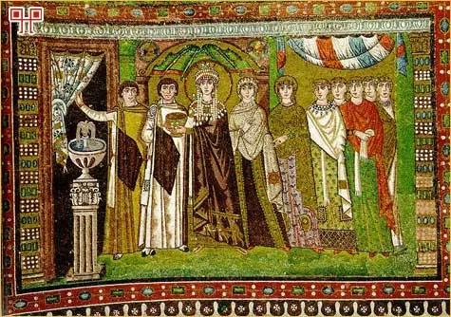
Teodora i hipatija - stari vijek -
Bizantska carica Teodora (6.st.) udala se za princa Justinijana, bizantskog prijestolonasljednika, kasnijeg cara, te postala najutjecajnijom bizantskom caricom svih vremena. Izborila se za to da se donesu zakoni koji su ženama davali pravo na imovinu, nasljeđivanje i razvod.
Hipatija iz Aleksandrije (4.st.) prva je po imenu poznata žena matematičarka. Oko 400.g. dolazi na čelo Platonove akademije u Aleksandriji, gdje drži predavanja iz matematike i filozofije.
Hipatija
Teodora

Slide 6
Srednji vijek
Ženama je oduzeto pravo izbora muža, uskraćivana im je sigurnost unutar braka (razvod je muška povlastica), isključene su iz javnih djelatnosti, proglašene manje vrijednima, postale vlasništvo muškaraca. Uloga žene je odgoj djece i upravljanje kućom. Zbog učestale smrti pri porođaju stopa smrtnosti žena bila je viša nego kod muškaraca. I u slučaju komplikacije radije se spašavalo dijete nego majka.
U seoskim područjima kraće je zvonilo crkveno zvono kada se krstila djevojčica, kao i kada se sahranjivala žena. Zvučni svijet je bio spolno određen.

Slide 7
Srednji vijek
Žene koje nisu poštivale zakon šutnje u srednjem vijeku bile su kažnjavane. U Engleskoj se koristila naprava zvana ”brnjica za jezičavke”. To je bila željezna naprava, učvršćena preko glave i lica, s velikim željeznim čepom i jezičcem uguranim u usta tako da ih ranjava do krvi. S brnjicom na glavi jezičave žene bi vodili ulicom na uzici. Također je izumljena i stolica za potapanje, drvena stolica učvršćena na vrh duge motke na obali vode, kojom su žene potapane u vodu ili mulj, pri čemu su se nerijetko utapale.

Slide 8
Srednji vijek
Žene su od pamtivijeka pod teretom zabrane znanja. Budući da je sveto, znanje je privilegija Boga i muškarca. Crkva nadalje zabranu znanja kod žena objašnjava time što muškarci imaju veće glave, a time i veće mozgove i više razuma od žena. Knjige bi dalje kvarile ženske mozgove koji su sami po sebi slabi. Obrazovanje žena ne donosi ekonomske prednosti, već može izazvati izravnu ekonomsku štetu, jer nitko ne želi oženiti ženu koja je pametnija od muškarca, što bi izazvalo bračnu neslogu. I europska sveučilišta donose zakone kojima se zabranjuje upis žena. Brojna srednjovjekovna djela ističu nedostatke žena-nesposobnost, prevrtljivost, pasivnost, zavodništvo. Žene su u to doba plaćale visoku cijenu za nedostatak učenosti. Njihova neupućenost služila je kao potvrda manje vrijednosti i izlagala ih je zlostavljanju, mučenju i čak ubojstvima.

Slide 9
Novi vijek
Rad žena i njihov život uziman je zdravo za gotovo.
Dugoročno naseljavanje diljem svijeta nije bilo moguće bez ženske pomoći. Iz Starog svijeta su slane djevojke u Novi svijet da budu supruge.
Osnovane su tvrtke koje su se bavile traženjem i slanjem djevojaka u Novi svijet. Ali bez obzira na obrazovanje, prema tim djevojkama i ženama koje putuju u Novi svijet ponašali su se kao prema robi.
Industrijska revolucija je imala nepovoljan učinak na ženske živote – dvostruki rad (u tvornici i domaćinstvu)

Slide 10
Novi vijek
rad u nehumanim uvjetima, manje plaćen rad od muškaraca
U Velikoj Britaniji za isti posao muškarac dobiva 8 penija dnevno, a žena 6 penija. To se objašnjavalo time da su niske nadnice trebale žene zadržati doma da ne oduzimaju muškarcima posao. A po drugoj strani žene su poslodavcima isplativije jer su poslušnije i jednako djelotvorne kao muškarci.
Najopasniji posao u kojem su sudjelovale žene, ali i djeca, je iskapanje ugljena. Žene bi u četrnaestosatnom radnom danu propuzale 15-30 km i iznijele 1-2 tone ugljena. Smrtnost tih žena bila je velika, a životni vijek kratak.

Slide 11
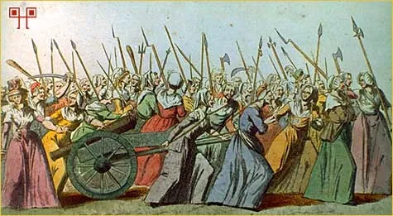
USTANAK ŽENA
Početak borbe žena za prava glasa je Francuska revolucija. Parižanke su činile veliki dio snaga koja je 1789. pokrenula revoluciju zbog gladi u gradu. Žene su krenule u pohod na dvorac Versailles, u kojem se nalazila kraljevska obitelj, usput pljačkajući trgovine i gostionice.
Također su sudjelovale i u napadu na tvrđavu Bastillu. To nije bilo prvo aktivno sudjelovanje žena u nekoj revoluciji (Amerikanke su sudjelovale u američkom ratu za neovisnost), ali je tada prvi put javno i glasno izrečeno da i žene moraju dobiti određena prava. Godine 1791. Olympe de Gouges, glumica i spisateljica, objavila je Deklaraciju o pravima žena koja počinje rečenicom ”Sva ženska bića rađaju se slobodna i jednaka muškarcima u dostojanstvu i pravima…” Ona traži pravo na obrazovanje i politička prava.

Slide 12
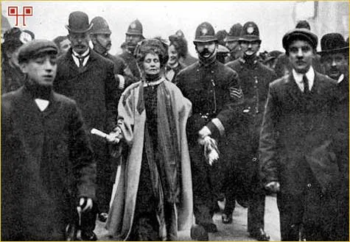
Borba za ženska prava
U drugoj polovici 19.st. u Engleskoj su osnovane sufražetkinje, pokret za ženska prava. Osnivačica je bila Lydia Becker, a najpoznatija predvodnica Emmeline Pankhurst s početka 20.st., koja je organizirala brojne demonstracije i više puta uhićivana.
Uhićenje Emmeline Pankhurst

Slide 13
Suvremeno doba
Žene danas čine 1/3 prijavljene radne snage u svijetu, a za to primaju samo 10% ukupnog svjetskog prihoda i vlasnice su 1% svjetskog posjeda. Što znači biti žena u 21.st. ovisi o tome gdje ste se rodili i gdje živite. Na Zapadu su žene u drugoj polovici 20.st. postigle najveći napredak nego u proteklih nekoliko tisuća godina, ali muškarci još uvijek imaju vodeću ulogu. ”Ženska prava” još nisu dosegla jednakost s ”ljudski pravima”, odnosno s pravima koje muškarci prisvajaju i primjenjuju na sebe. Žene su potplaćene za posao koji obavljaju u odnosu na muškarce, često su žrtve zlostavljanja, vrlo teško dolaze do važnijih radnih mjesta. Žene su bolje plaćene samo u manekenstvu i sličnim poslovima.

Slide 14
Suvremeno doba
Na Istoku se ženama uskraćuje pravo na zdravstvenu zaštitu, obrazovanje
U zadnjih nekoliko godina žene u islamskim zemljama ulaze u parlamente, ali je njihova tradicija još uvijek veoma jaka, pa se i dalje primjenjuju stoljetne kazne za prekršaje, kao kamenovanje i ubojstvo žena iz časti.
Mada su raznim deklaracijama prava žena postale nedjeljivi dio ljudskih prava, realnost je drugačija. Da bi se krenulo s napretkom na području ženskih prava trebalo bi najprije educirati žene da bi se upoznale s pravima koje im jamči Ustav i međunarodno pravo.

Slide 15
O PREZENTACIJI:
AUTOR: Monika Bodo, Osnovna škola Vladimir Deščak
IZVORI: Google članci:
-Prava žena kroz povijest, HRVATSKI POVIJESNI PORTAL

